Slide 1
BAM
Business Activing Monitoring

Slide 2
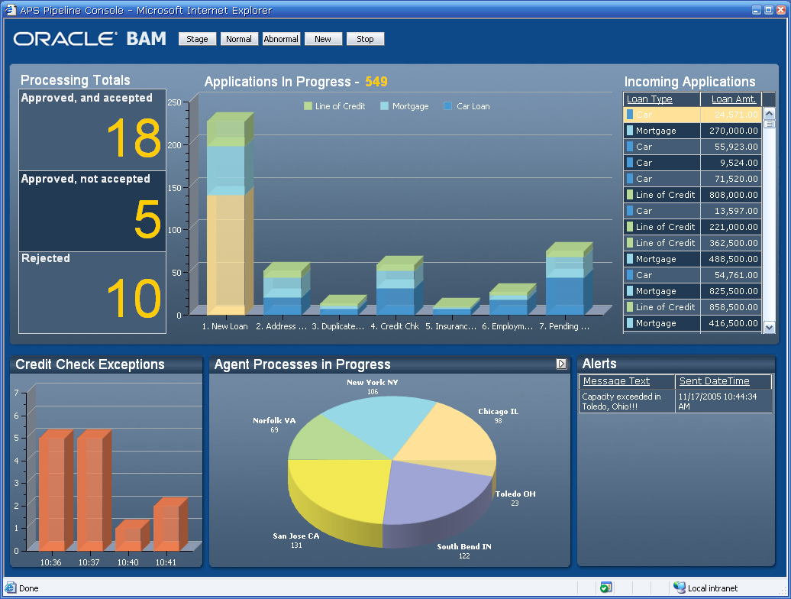
BAM é um componente de software que nos permite analisar em tempo real o nosso processo de negócio.

Slide 3
Oracle BAM é um produto da suite Oracle Fusion Middleware que permite integração flexível com outros sistemas através de ODI (Oracle Data Integrator), webservices e conexões a diferentes bancos de dados, entre outras formas.

Slide 4
Uma grande vantagem do Oracle BAM é seu poder de manipulação de grandes volumes de dados, através do ADC (Active Data Cache), que podem ser capturados de diferentes bases de dados, de processos BPM e diversas outras fontes de informação.

Slide 5
Suas funcionalidades principais são divididas basicamente em três visões:
BAM Architect é a interface onde o arquiteto de dados cria e gerencia os objetos de dados que contém as informações utilizadas nos gráficos e relatórios. Os objetos de dados são uma representação virtual das diversas origens de informações possíveis de forma consolidada. Também permite a utilização de cálculos de baixa e média complexidade sobre os dados, facilitando a apresentação e agrupamento das informações de interesse para o negócio.
BAM Active Studio é um ambiente de desenho onde os gráficos, os alertas, as conexões com webservices e o agendamento do envio de relatórios são realizados. A personalização da interface não é um ponto forte da ferramenta, mas o uso dos diversos templates e a combinação de diferentes estruturas existentes garantem, em conjunto, sua utilização em projetos de todos os tamanhos e para qualquer tipo de necessidade.
BAM Active Viewer é a ferramenta para a visualização dos relatórios e gráficos. É o painel de monitoramento propriamente dito, onde é realizado o controle de acesso por usuário, por relatório, por pasta de relatórios, etc.

Slide 6
Além da limitação de acesso a determinados relatórios por usuário, inclusive de forma integrada a servidores LDAP, o Oracle BAM permite ainda restringir a visualização de dados dos relatórios por usuário ou pelos grupos dos quais o mesmo faz parte. Assim, é possível permitir que um gerente acesse o mesmo relatório da direção da empresa, porém exibindo somente as informações da sua filial ou região.

Slide 7
External Data Source http://www.oracle.com/technetwork/middleware/bam/technote-bam-externaldatasource-131190.pdf
Os dasboards criados a partir de um data external não atualizam automaticamente, precisa pressionar “reprompt” em ActiveViewer;
E não pode usar os alerts para dados externos;

Slide 8
Notificar – (Alertas/ Envio de Email/ SMS) http://docs.oracle.com/cd/E17904_01/integration.1111/e10224/bam_alerts_dev.htm
Envio agendado de relatórios por email;
Disparo de alertas, com diversas ações associadas (envio de relatórios e informações por email, invocação de serviços externos para objetivos específicos);
Periodicamente ou atendendo à condições específicas previamente definidas (quando determinado índice atinge um nível mínimo, por exemplo);

Slide 9
Obrigada!

